Slide 1
Приложение 4 Краткосрочный познавательно- творческий проект детей средней группы «Бело голубая сказка гжели»
Выполнила воспитатель:
Баранкова Е.М.

Slide 2
Тип проекта: познавательно - творческий.
Вид проекта: групповой.
Продолжительность: краткосрочный 1неделя
Участники проекта: дети средней группы, воспитатель, родители воспитанников.
Возраст детей: 5-6 лет.

Slide 3
Актуальность.
В настоящее время, керамические изделия из Гжели перестали быть предметом дефицита. Практически в каждой семье можно увидеть посуду, изделия, сувениры - работу Гжельских мастеров. Кажется, бери, и учи детей воспринимать прекрасное, любуйся красотой.

Slide 4
Проблема.
Дети имеют мало информации о таком виде декоративной росписи как гжель. Поэтому была поставлена цель – познакомить детей с керамическими изделиями из гжели и простейшими элементами росписи Приобщение детей к народной культуре через самостоятельную творческую деятельность.
Организовать совместную выставку педагогов, родителей, детей.

Slide 5
Цель:
Приобщение детей к народной культуре через самостоятельную творческую деятельность.

Slide 6
Задачи
1. Познакомить детей с керамическими изделиями гжели, и вызвать у них интерес к этому виду народного творчества.
2. Сформировать простейшие навыки рисования элементов гжельской росписи.
3. Сформировать у детей отношение к цвету как важнейшему свойству в развитии эстетического вкуса.
4. Создать условия для приобщения детей и родителей к народному творчеству при помощи гжельской посуды.

Slide 7
Планируемые результаты
На уровне педагога: создание предметно-развивающей среды в группе, оформление выставки гжельской керамики.
На уровне детей: повышение интереса к декоративно-прикладному искусству, Обогащение словарного запаса детей.
На уровне родителей: повышение педагогической компетентности родителей в вопросах развития изобразительных умений детей. Помощь в оформлении выставки, в обогащении предметно-развивающей среды.

Slide 8
Методы реализации проекта
метод : наглядности словесный (беседа, рассказ, наблюдение, использование художественного слова, указания, пояснения). практический, (обследование, совместно с воспитателем рисование простейших элементов росписи гжели.)

Slide 9
Этапы реализации проекта
Подготовительный этап
Изучение и анализ литературы по данному проекту, интернет- ресурсов по данной проблеме; подбор программно-методического обеспечения по данной проблеме; наглядно-демонстрационного, раздаточного материала.
Консультация для родителей: «Декоративно-прикладное искусство как средство развития творческих способностей детей».
Наглядность: папка-передвижка «Голубая Гжель»

Slide 10
Основной этап
1 день
Знакомство с изделиями гжельской керамики(посуда, игрушки).Рассматривание иллюстраций , альбомов, открыток: «Гжельский фарфор», «Гжель».

Slide 11
2 день
Беседа «Почему гжель называют сине-голубой»

Slide 12
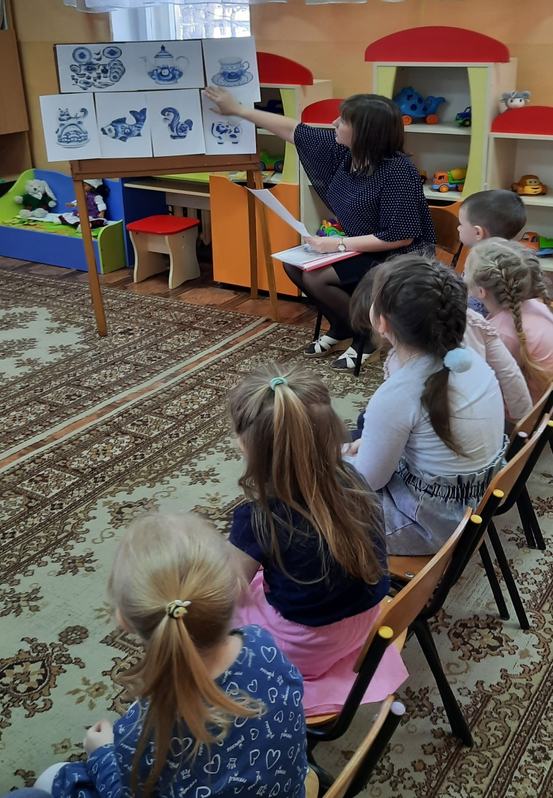
Рассматривание иллюстраций , альбомов, открыток: «Гжельский фарфор»

Slide 13
3-4день
Чтение сказки
М.Боброва «Небесная лазурь Гжели».
С. Вахрушева «Сине-белая посуда»

Slide 14
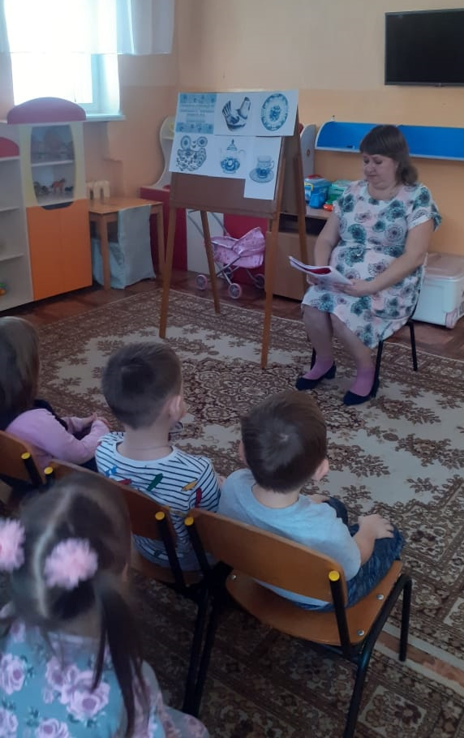
Чтение сказки М.Боброва «Небесная лазурь Гжели». С. Вахрушева «Сине-белая посуда»
Чтение сказки М.Боброва «Небесная лазурь Гжели». С. Вахрушева «Сине-белая посуда»

Slide 15
5 день
Просмотр фильма «Гжельские мастера». Дидактическая игра «Разрезные картинки», «Собери посуду», «Найди лишнее».

Slide 16
6 день
Рассматривание простейших элементов гжельской росписи.

Slide 17
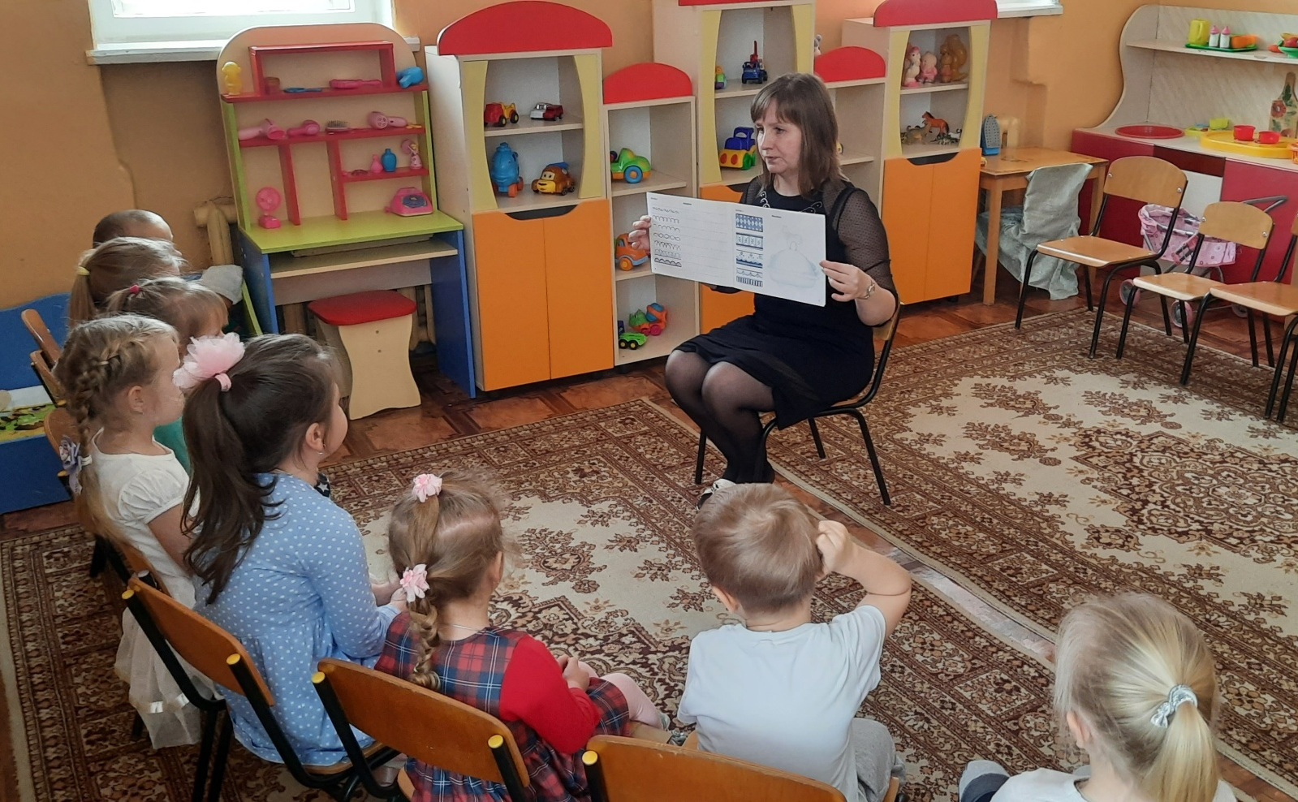
Рассматривание простейших элементов гжельской росписи.

Slide 18
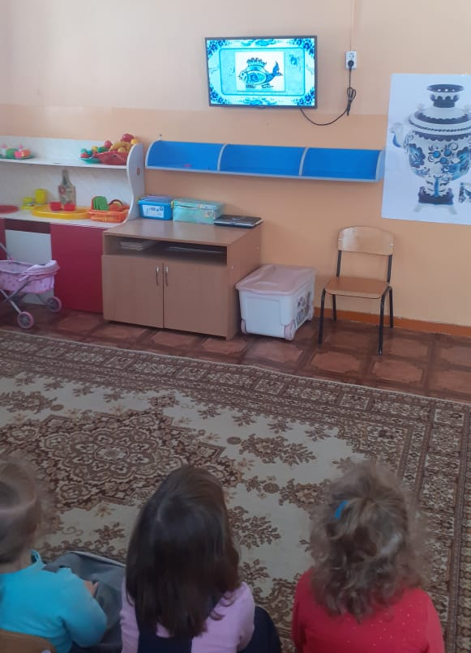
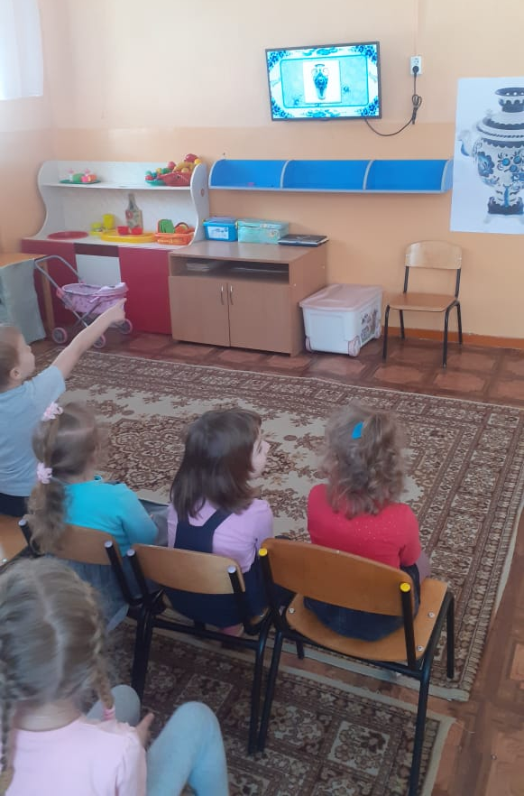
Просмотр фильма «Гжельские мастера»

Slide 19
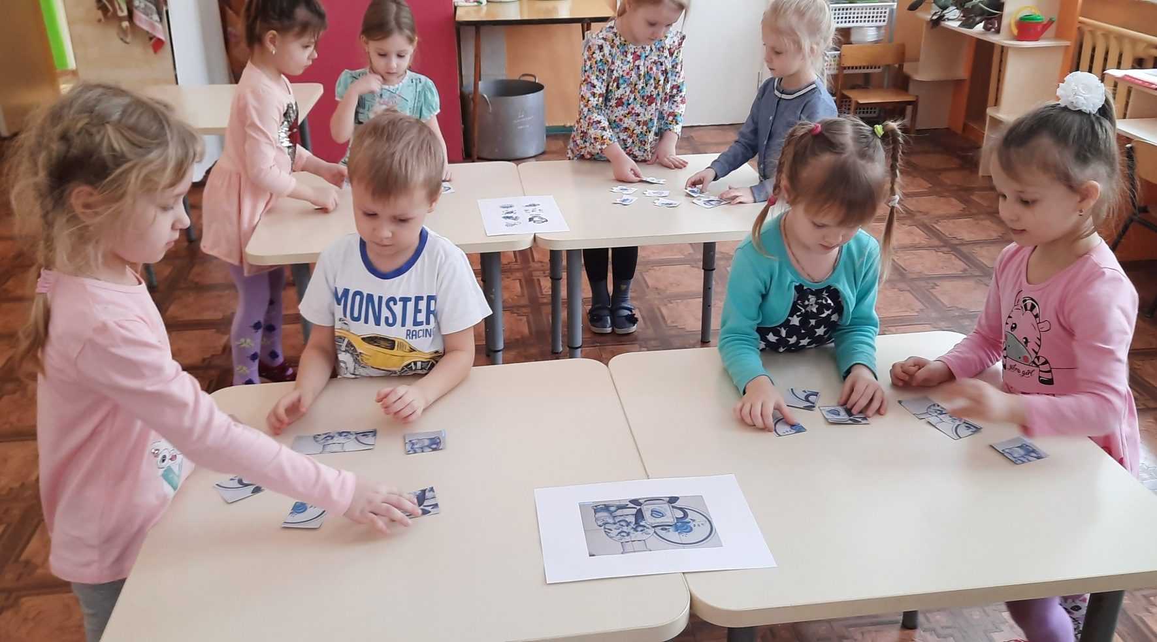
Дидактическая игра «Собери посуду» «Разрезные картинки» «Найди лишнее»

Slide 20
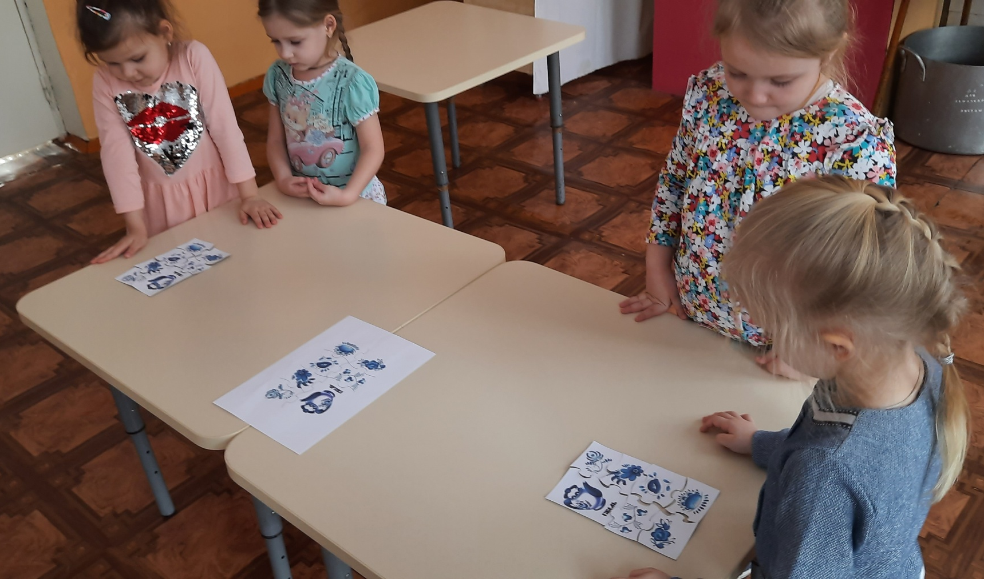
Дидактическая игра «Собери посуду» «Разрезные картинки» «Найди лишнее»

Slide 21
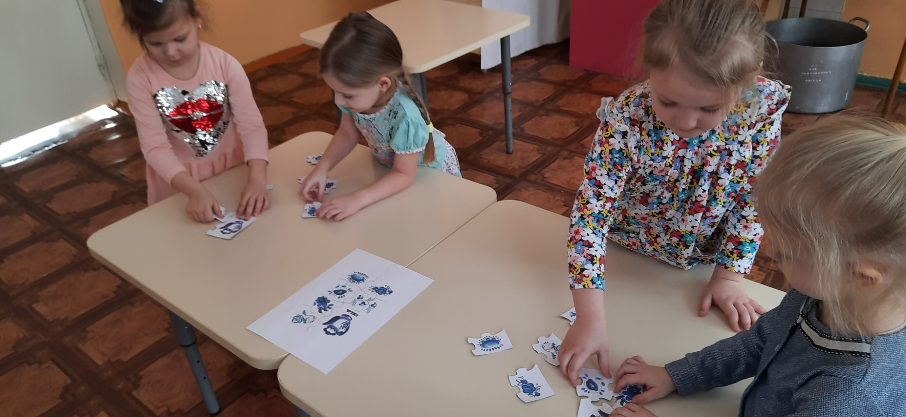
Дидактическая игра «Собери посуду» «Разрезные картинки» «Найди лишнее»

Slide 22
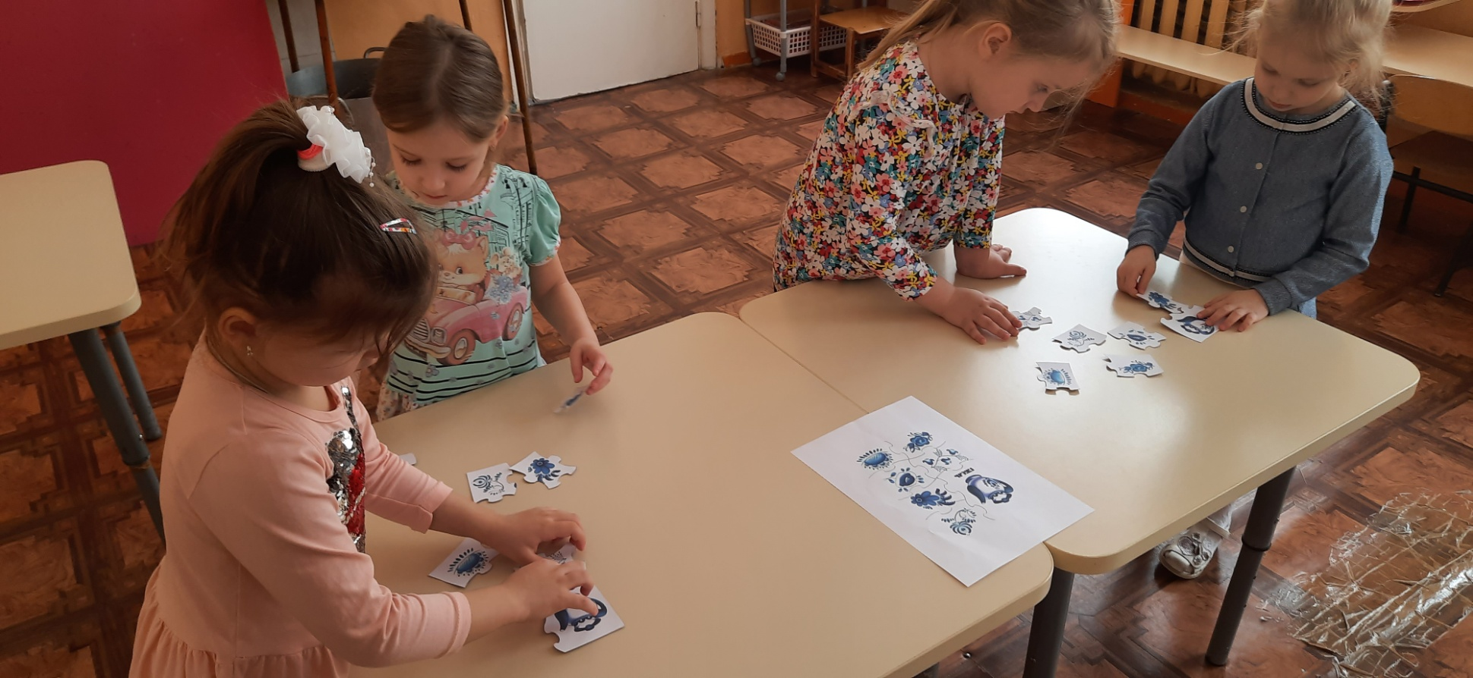
Дидактическая игра «Собери посуду» «Разрезные картинки» «Найди лишнее»

Slide 23
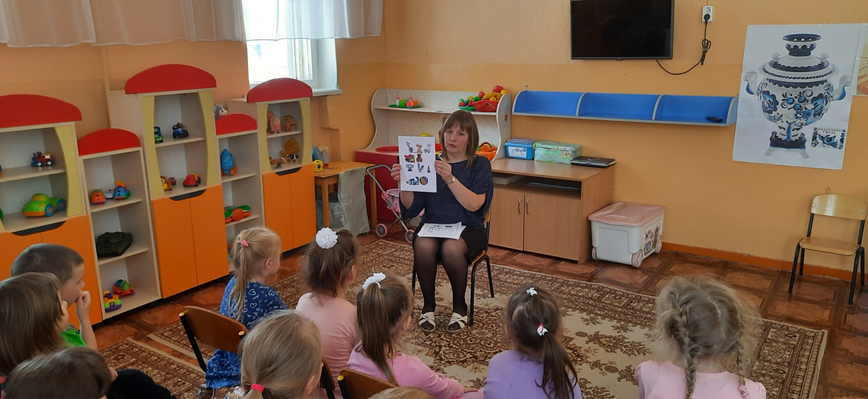
Игра «Найди лишнее»

Slide 24
7 день
Образовательная деятельность по художественно эстетическому развитию «Продолжи рисунок»

Slide 25
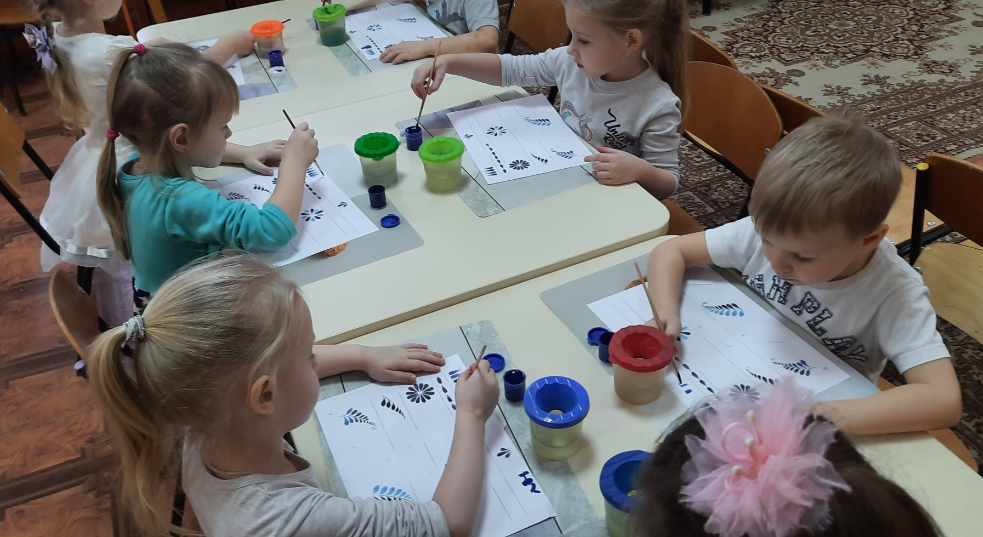
Образовательная деятельность по художественно эстетическому развитию «Продолжи рисунок»

Slide 26
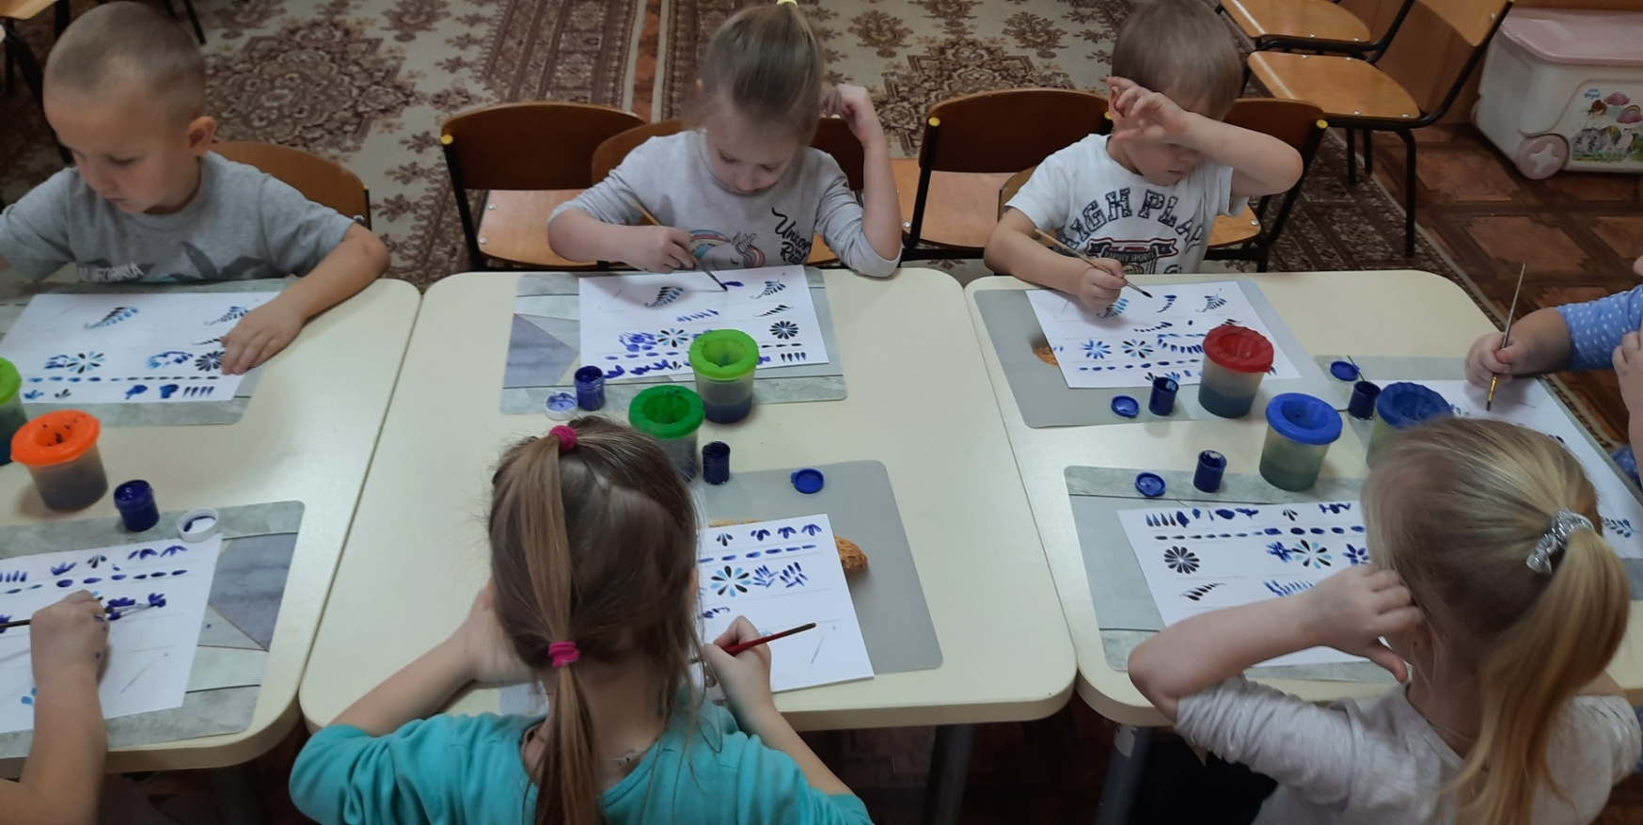
Образовательная деятельность по художественно эстетическому развитию «Продолжи рисунок»

Slide 27
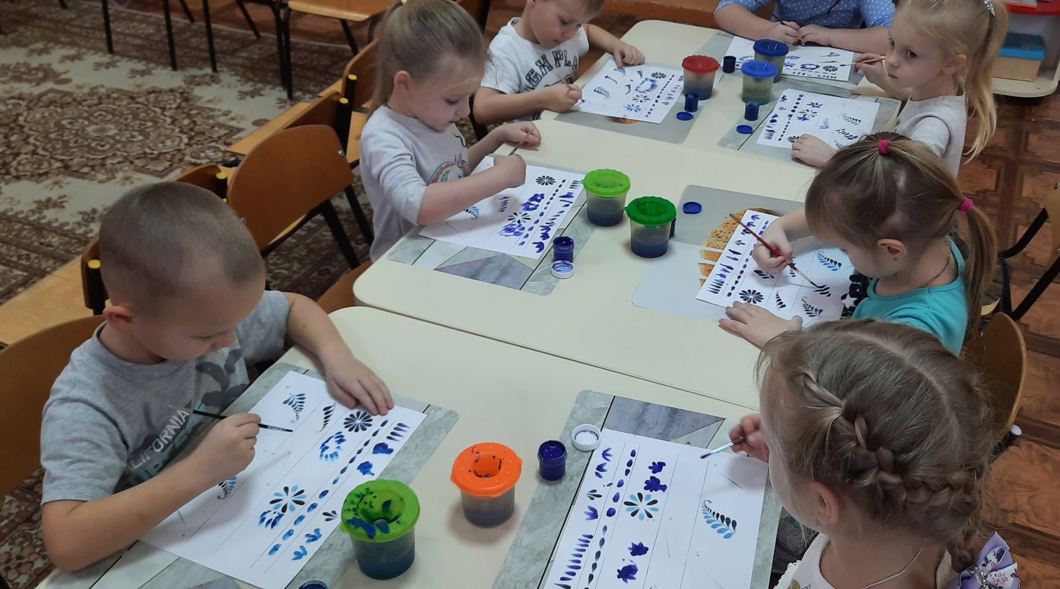
Образовательная деятельность по художественно эстетическому развитию «Продолжи рисунок»

Slide 28
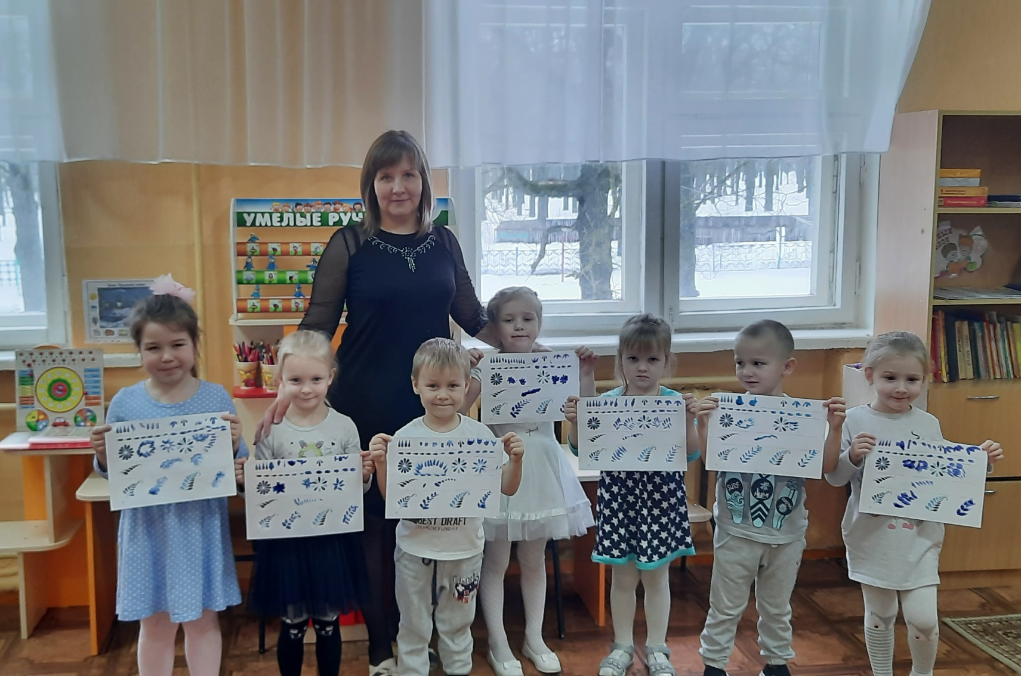

Slide 29
8 день
Непосредственно образовательная деятельность по художественно эстетическому развитию «Укрась чашку»

Slide 30
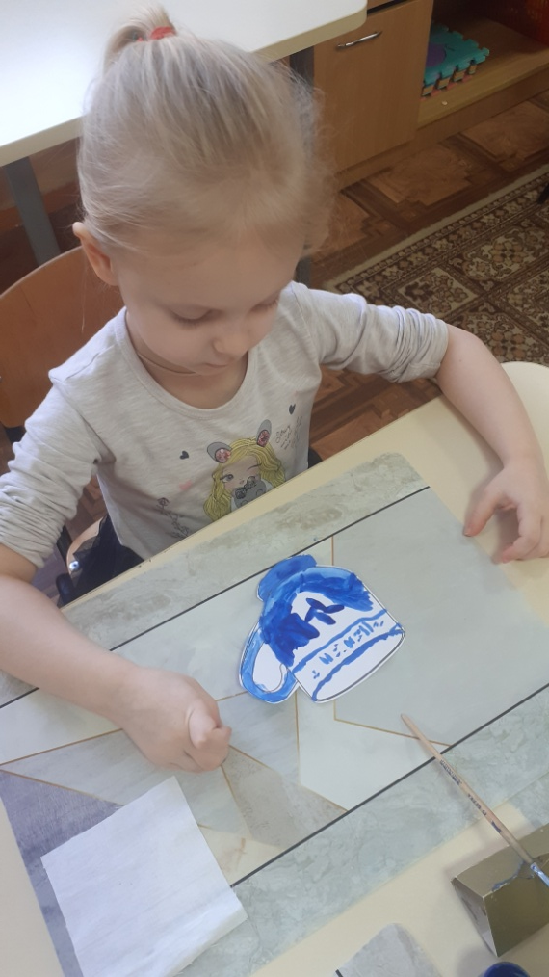
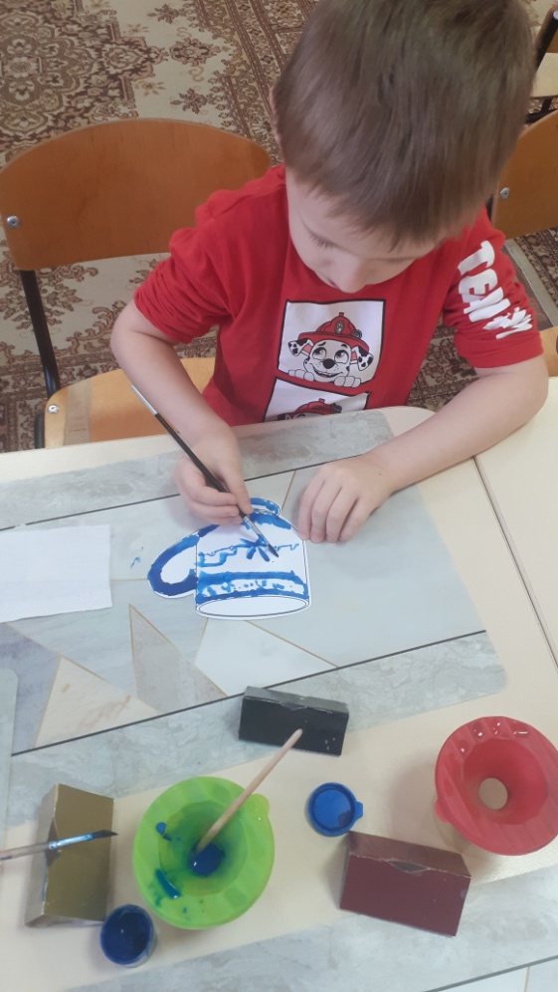
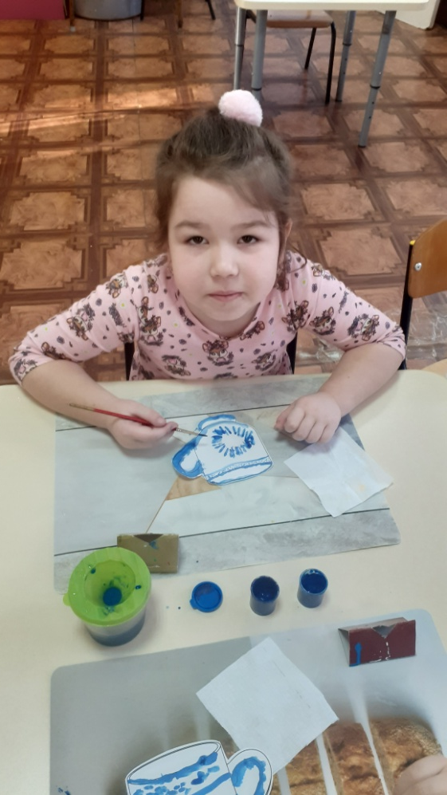
Непосредственно образовательная деятельность по художественно эстетическому развитию
«Укрась чашку»

Slide 31
Завершающий этап
9 день
Организация выставки
«Синева из Гжели»

Slide 32
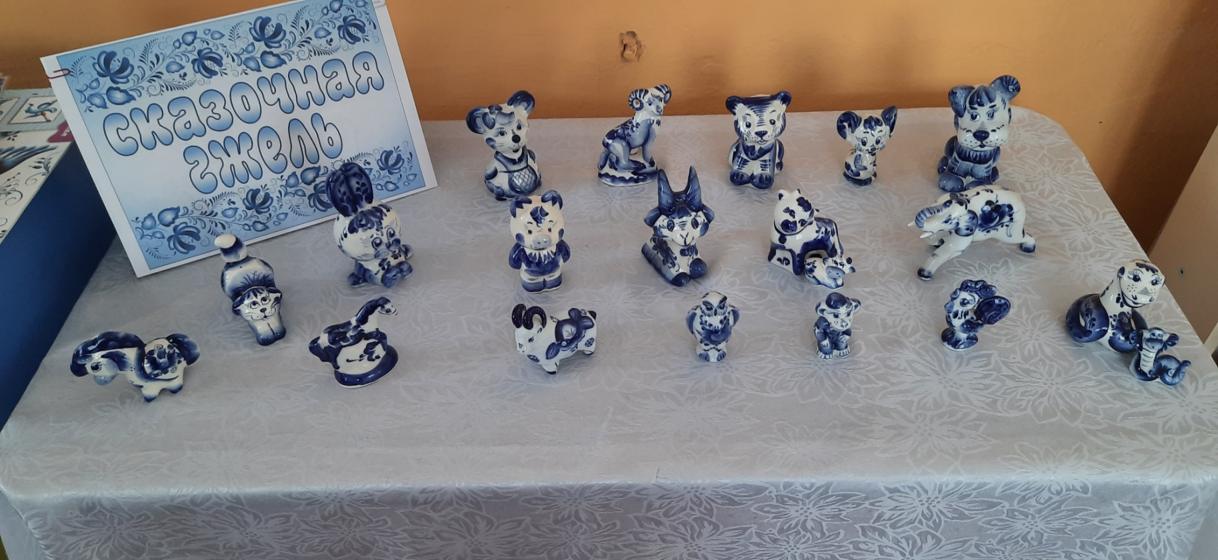
Организация выставки
«Сказочная гжель»

Slide 33
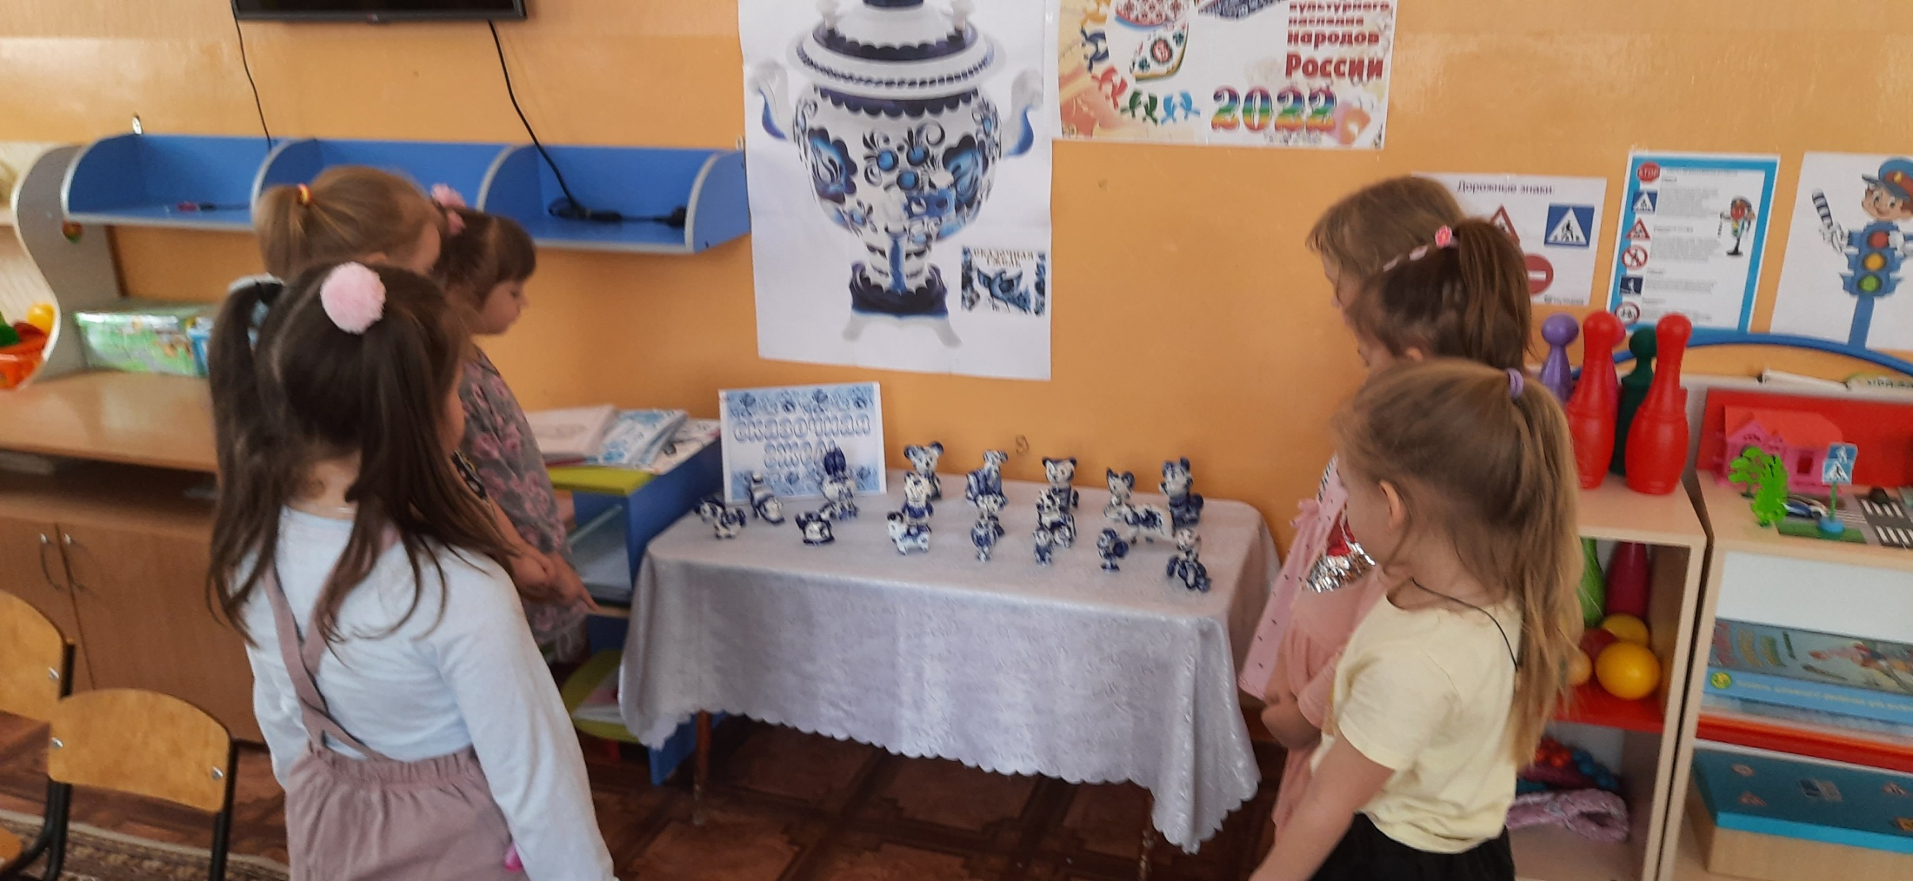
Организация выставки
«Сказочная гжель»

Slide 34
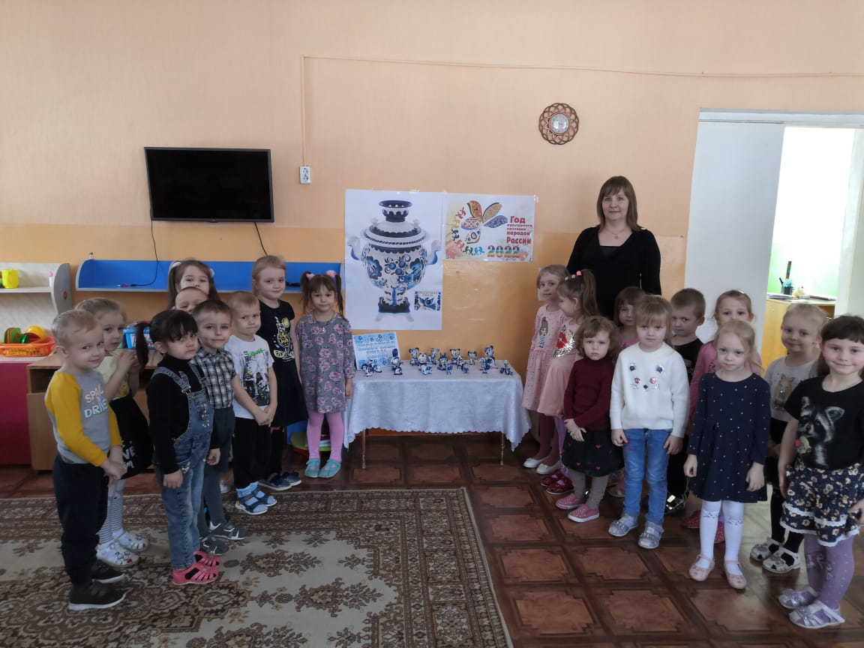

Slide 35
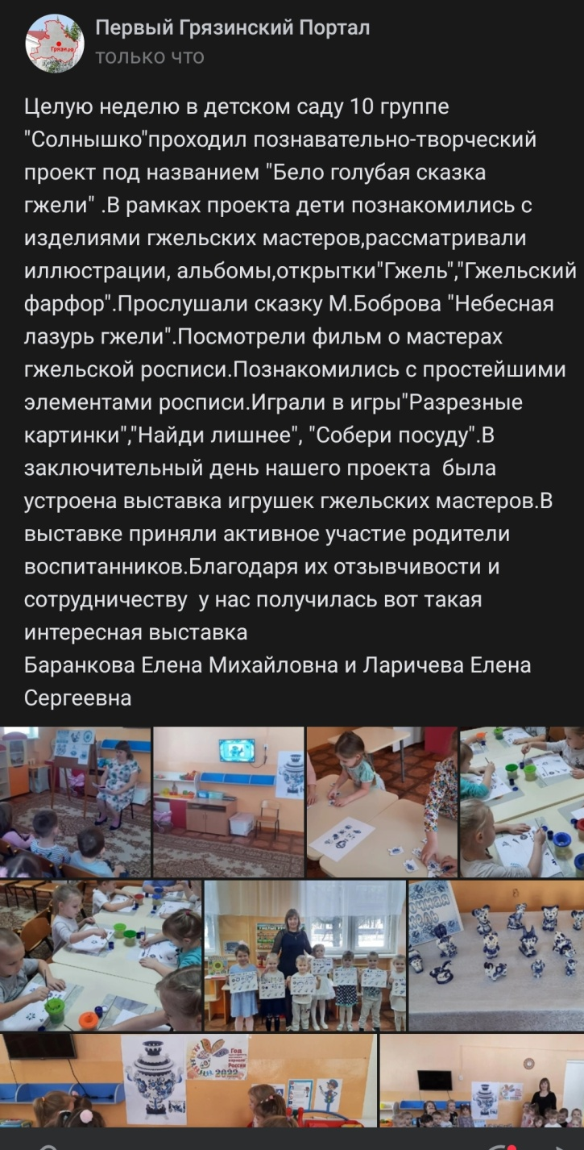
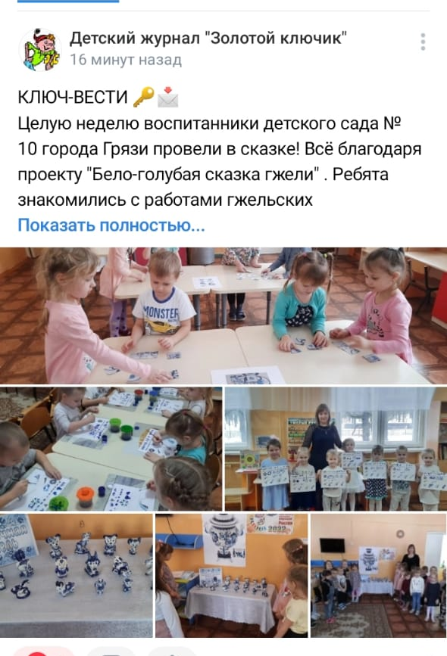
Публикации в детском журнале «Золотой ключик» и в сообществе Первый Грязинский Портал

Slide 36
Анализ проделанной работы
Работа над проектом дала положительные результаты. Дети приобрели опыт эстетического восприятия: они стали узнавать работы Гжельских мастеров, творчески рассматривать посуду, находить разные оттенки. Увеличился объем знаний, возросла познавательная активность детей. Работа над проектом способствовало социально – коммуникативному развитию. Детям было интересно играть, используя свои работы в сюжетно-ролевой игре «Праздничное чаепитие»С огромным удовольствием родители принимали участие в создании выставки.

Slide 37
Вывод
В результате реализации проекта у детей появился интерес к работам гжельских мастеров: они усвоили цвета данной росписи. Ребята научились воспринимать прекрасное и доброе, любоваться красотой. Я считаю, что данный проект был интересен детям.

Slide 38
Заключение
Подводя итог всему вышесказанному, можно сделать вывод о том, что знакомство детей с предметами народного промысла «Гжель» оказывает благотворное влияние на развитие детского творчества. Знакомясь с работой народных мастеров по гжели, ребенок узнает, что замечательные красочные предметы создают народные мастера, люди, одарённые фантазией, талантом и добротой. Дети постепенно начинают уважать и любить это искусство, разбираться в его орнаменте, цветовых сочетаниях, в разнообразии форм и образов. Изобразительная деятельность является едва ли не самым интересным видом деятельности дошкольников. Она позволяет ребенку выразить в своих рисунках свои чувства, эмоции. . Знания, полученные в процессе занятий и игр с предметами народного творчества, расширяют возможности самостоятельной деятельности детей в области декоративного рисования.

